Slide 1
Проект
«Мир профессий»
Выполнила ученица 1 класса А
Иванова Мария

Slide 2
Художник
это творческий человек, который умеет переносить свои мысли, переживания и впечатления на полотно с помощью красок, карандашей и т.д.
Это мастер изобразительного
и других видов искусства.

Slide 3
Художник
Зародилась данная профессия в глубоком прошлом. Еще первобытные люди изображали на стенах пещер сюжеты своего быта и деятельности. Именно они дали начало творческим процессам и зарождению живописи.

Slide 4
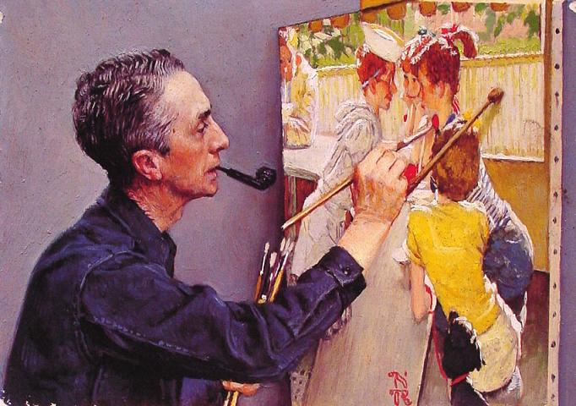
Художник

Slide 5
Скульптор
это специалист, который создает объемные художественные произведения из дерева, металла, гипса и т.д. Основные способы: резьба, высекание, лепка, литье.

Slide 6
Скульптор
Профессия скульптора существовала ещё в Древнем мире. Во многом благодаря её представителям нам известно, каким было искусство на заре развития человечества. Скульптурные произведения заслуженно вошли в список семи «чудес света»: это статуя Зевса Олимпийского и Колосс Родосский, созданные древними греками.

Slide 7
Скульптор
Создание скульптуры является творческим процессом. Одновременно скульптор применяет в своём деле множество технических приёмов. Он работает с различными инструментами и оборудованием, при этом руки – его самое главное орудие.

Slide 8
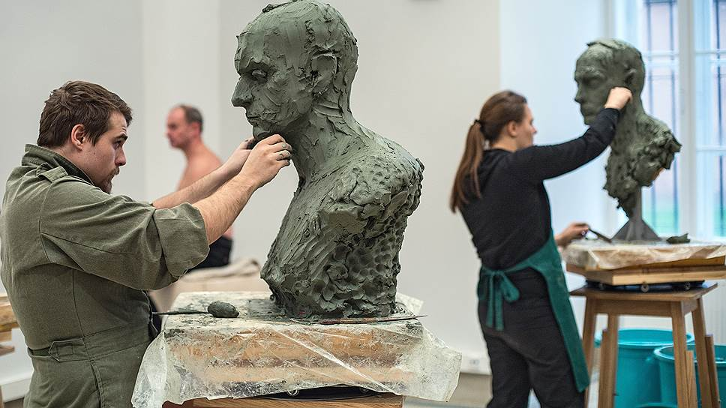
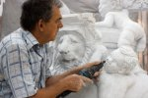
Скульптор

Slide 9
Архитектор
Профессия архитектор тесно связана со строительством, поэтому эта профессия является одной из самых древних. Во всем мире существует множество уникальных дворцов, храмов, ратушей, жилых зданий, мостов, построенных в различных архитектурных стилях. По этим стилям мы можем определить эпоху строительства, нравы жителей городов, их традиции или достаток. Красота той или иной постройки может вызывать у людей определенные чувства и настроение. Это и делает архитектуру искусством, в котором каждый архитектор общается со зрителями через свои творения, передает своё настроение, свои мысли и идеи.

Slide 10
Архитектор
Профессия архитектора предполагает архитектурное проектирование на профессиональном уровне.
В обязанности специалиста входят организация архитектурной среды, проектирование зданий и разработка объемно-планировочных и архитектурных решений.

Slide 11
Архитектор

Slide 12
Дизайнер
конструирует мир для пользователя – удобный и симпатичный. Все ждут от дизайнера красоты, стиля, легкости, энергичности. Есть дизайнер интерьера, дизайнер квартир, ландшафтный дизайнер, есть дизайнер одежды, есть веб-дизайнер. Эти профессии очень разные, хоть и называются дизайнер. Все они предполагают умение рисовать и придумывать.

Slide 13
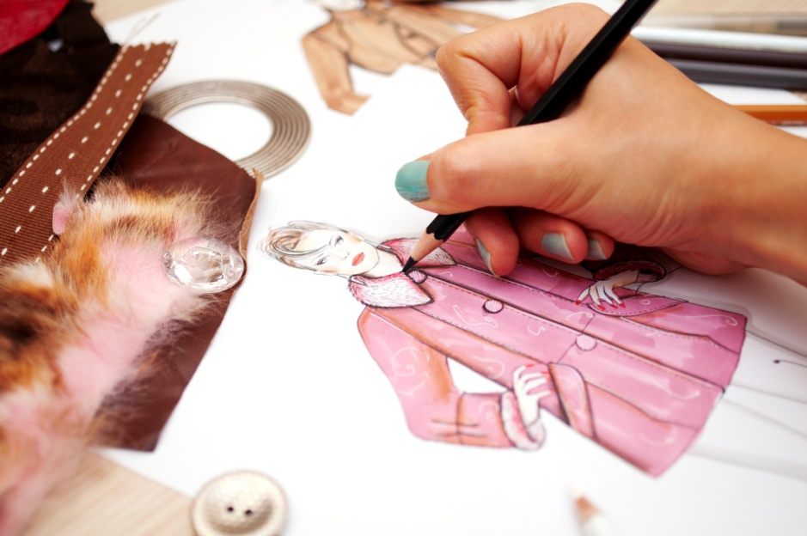
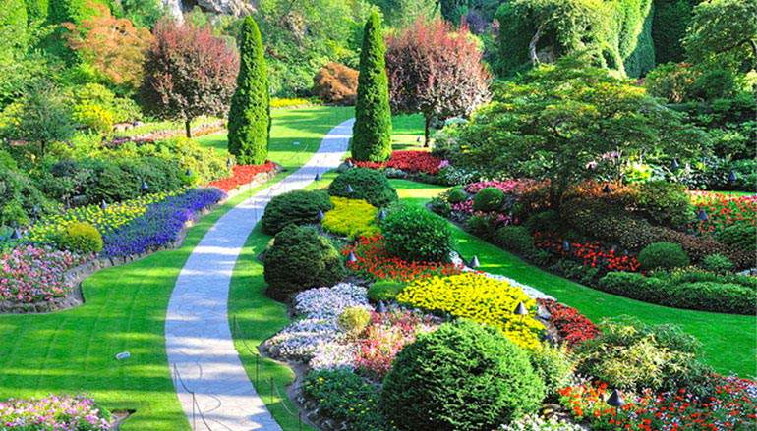
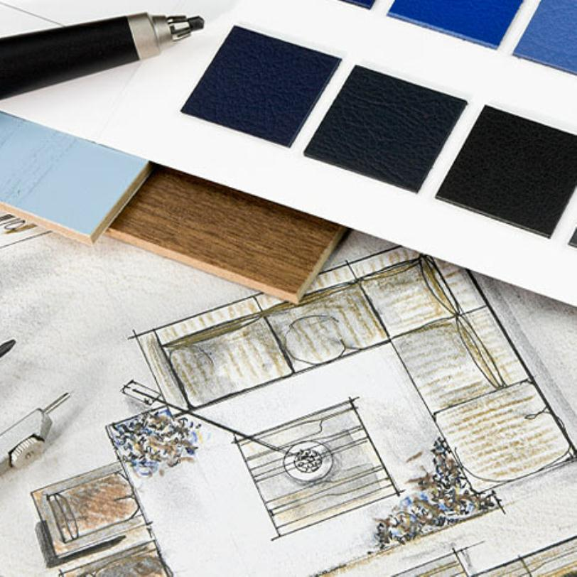
Дизайнер

Slide 14
Спасибо за внимание!

